Slide 1
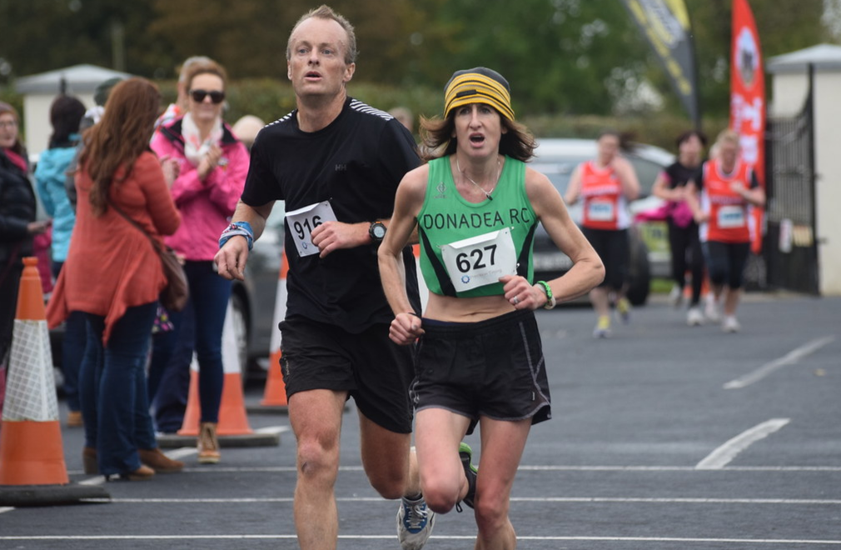
분당 180보,
꼭 맞춰야
할까요?
‘케이던스 180’은 어디서 왔고
연구는 무엇을 말할까요?

Slide 2
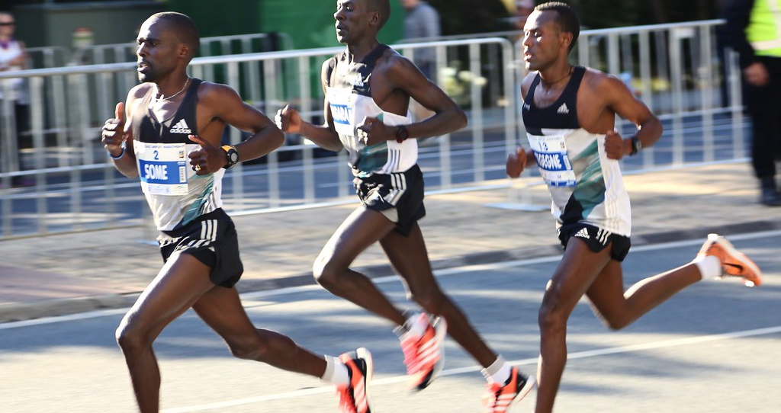
180은 평균이었지
목표가 아니었습니다
경기에 나서는 장거리 선수들에게서
평균 분당 180보 근처가 관찰됐고,
이 숫자가 일부 교정법의 기준이 됐습니다.
2026년 리뷰는 이를 “관찰된 평균을
지켜야 할 목표로 바꾼 것”이라고 봅니다

Slide 3
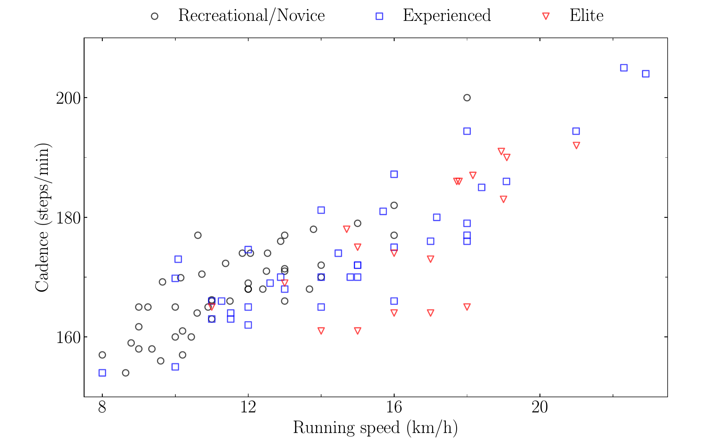
케이던스는 대체로
속도를 따라갑니다
원문 Fig. 1 · 점 하나 = 연구·조건 하나의 평균
가로: 달리기 속도(km/h) · 세로: 분당 걸음 수
느리거나 중간 속도에서는 주로 보폭이,
빠를수록 케이던스가
속도를 끌어올리는 몫이 커집니다.

Slide 4
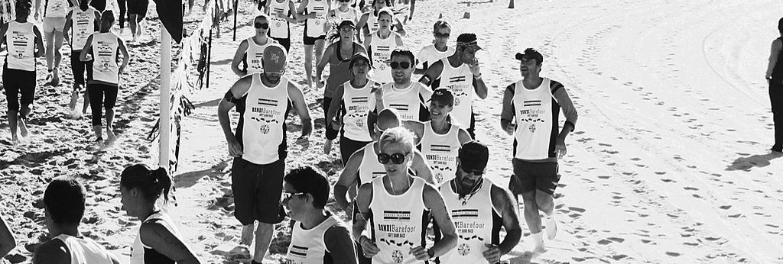
몸·신발·노면도
케이던스를 바꿉니다
다리가 길거나 체중이 많으면
성인 러너의 케이던스가 더 낮은 경향
맨발·미니멀 신발이면
신발을 신을 때보다 대체로 높아집니다
잔디·모래처럼 푹신한 바닥이면
안정성을 지키려 높아지는 경우가 많습니다
케이던스는 조절 전략의 일부입니다

Slide 5
심박이 가장 낮았던
케이던스는?
초보 러너 12명이 트레드밀에서
걸음 수를 바꿔 가며 달렸습니다
분당 약 166보
83 stride(1 stride = 2걸음)
180보보다 낮았습니다. 그래도 연구진은
이 값도 모두에게 적용하지 말고
개인별로 정하라고 결론 내렸습니다.
심박으로 추정한 값 · 초보 12명 ·
시속 약 8.6~10.4km 범위의 결과입니다

Slide 6
케이던스는
여러 조건이 만든 결과
러너는 힘든 정도·협응·달리는 상황이
균형을 이루는 범위로 모입니다.
최적은 한 점이 아니라
완만한 구간입니다
신중한 소폭 조절은 도움
평소 리듬에서 조금 올리면 일부 러너는
에너지·부하 면에서 이득을 볼 수 있습니다
일률적 강요는 역효과 위험
몸의 자기조절을 흐트러뜨려
에너지·부하 부담을 키울 수 있습니다

Slide 7
180 대신
내 숫자에서 시작합니다
먼저 평소 케이던스 확인
같은 속도·같은 길에서 재야 비교됩니다
바꾼다면 평소 값에서 조금씩
정해진 180이 아니라 내 기준에서
몸의 반응으로 판단
통증·편안함·기능을 함께 봅니다
무릎 앞 통증(PFP) 러너처럼 임상 근거가
있으면 케이던스 조정을 시도해 볼 수 있습니다
통증이 생기거나 커지면 멈추고
담당 트레이너와 다시 조정하세요.

